Slide 1
LLM 与搜索器结合的
混合规划求解框架
数值规划与大语言模型
组会汇报 · 2026
利用经过验证的合法动作前缀，为经典启发式搜索提供长程跳步。

Slide 2
汇报内容
Agenda
01 | 背景与动机 | 为什么不再完全依赖 LLM
02 | 核心设计 | 中间状态重规划与合法前缀
03 | 介入机制 | 何时触发、如何挂起
04 | 状态与 Prompt | 完整状态导出与训练格式复用
05 | 通信与工程 | C++ / Python / vLLM 协作
06 | 进展与计划 | 闭环实现与评价方案

Slide 3
单纯依赖 LLM 的完整规划不够可靠
已有实验给出的直接结论
我们此前已经尝试让 LLM 独立完成整套规划问题。模型通常能够理解领域结构并给出较长计划，但只要在中后段出现一次非法动作或数值错误，整个解就无法使用。
因此，继续以 LLM 反复生成完整计划为核心，本质上仍然缺少可靠性保障。
完整规划能力
LLM 能识别领域结构，并一次生成较长的动作序列。
错误会累积
中途一次动作错误，就可能让后续状态全部偏离真实世界。
前缀仍有价值
失败答案中经常存在一段合法前缀，可用于推进搜索。

Slide 4
失败的完整解仍然包含
可利用的局部信息
让搜索器负责状态管理与可靠性，让 LLM 只在关键位置提供经过验证的长程动作前缀。
相比于之前的单纯依靠LLM的方案，由于我们是以符号求解器为基础，能保证整体的可靠性，且由于有原生的搜索策略进行兜底，可以保证原生能求解的问题使用混合求解器一定可以求出，最差的情况就是LLM无法给出可用内容略微降低整体效率。
相比其它基于深度学习/LLM作为启发式的工作我们也有明显优势：深度神经网络的前向传播延迟一般达到毫秒级，LLM方案甚至达到秒级，但单次生成的启发式值却仅能引导一个状态的探索，这在高效的搜索过程中是不可接受的。我们将LLM定义为一个宏动作启发式，并通过严格限制LLM的介入时机大幅度减少了此类消耗，实际上大部分时候是由原生启发式工作，LLM仅在关键时刻介入帮助跳步。

Slide 5
混合求解器将职责拆分为四个清晰模块
总体设计
Python 作为主入口组织整个求解流程；C++ 维持高性能搜索，vLLM 负责并发生成，验证层隔离不可靠输出。
C++ 搜索后端
Python 主控制台
管理 Open / Closed、启发式值、重复检测和状态拓展。
启动模型与搜索器，构造 Prompt，并协调所有请求。
vLLM 推理服务
验证与回注
并发处理多个中间状态，生成候选动作序列。
保留最长合法前缀，转换成状态链并注入 Open List。

Slide 6
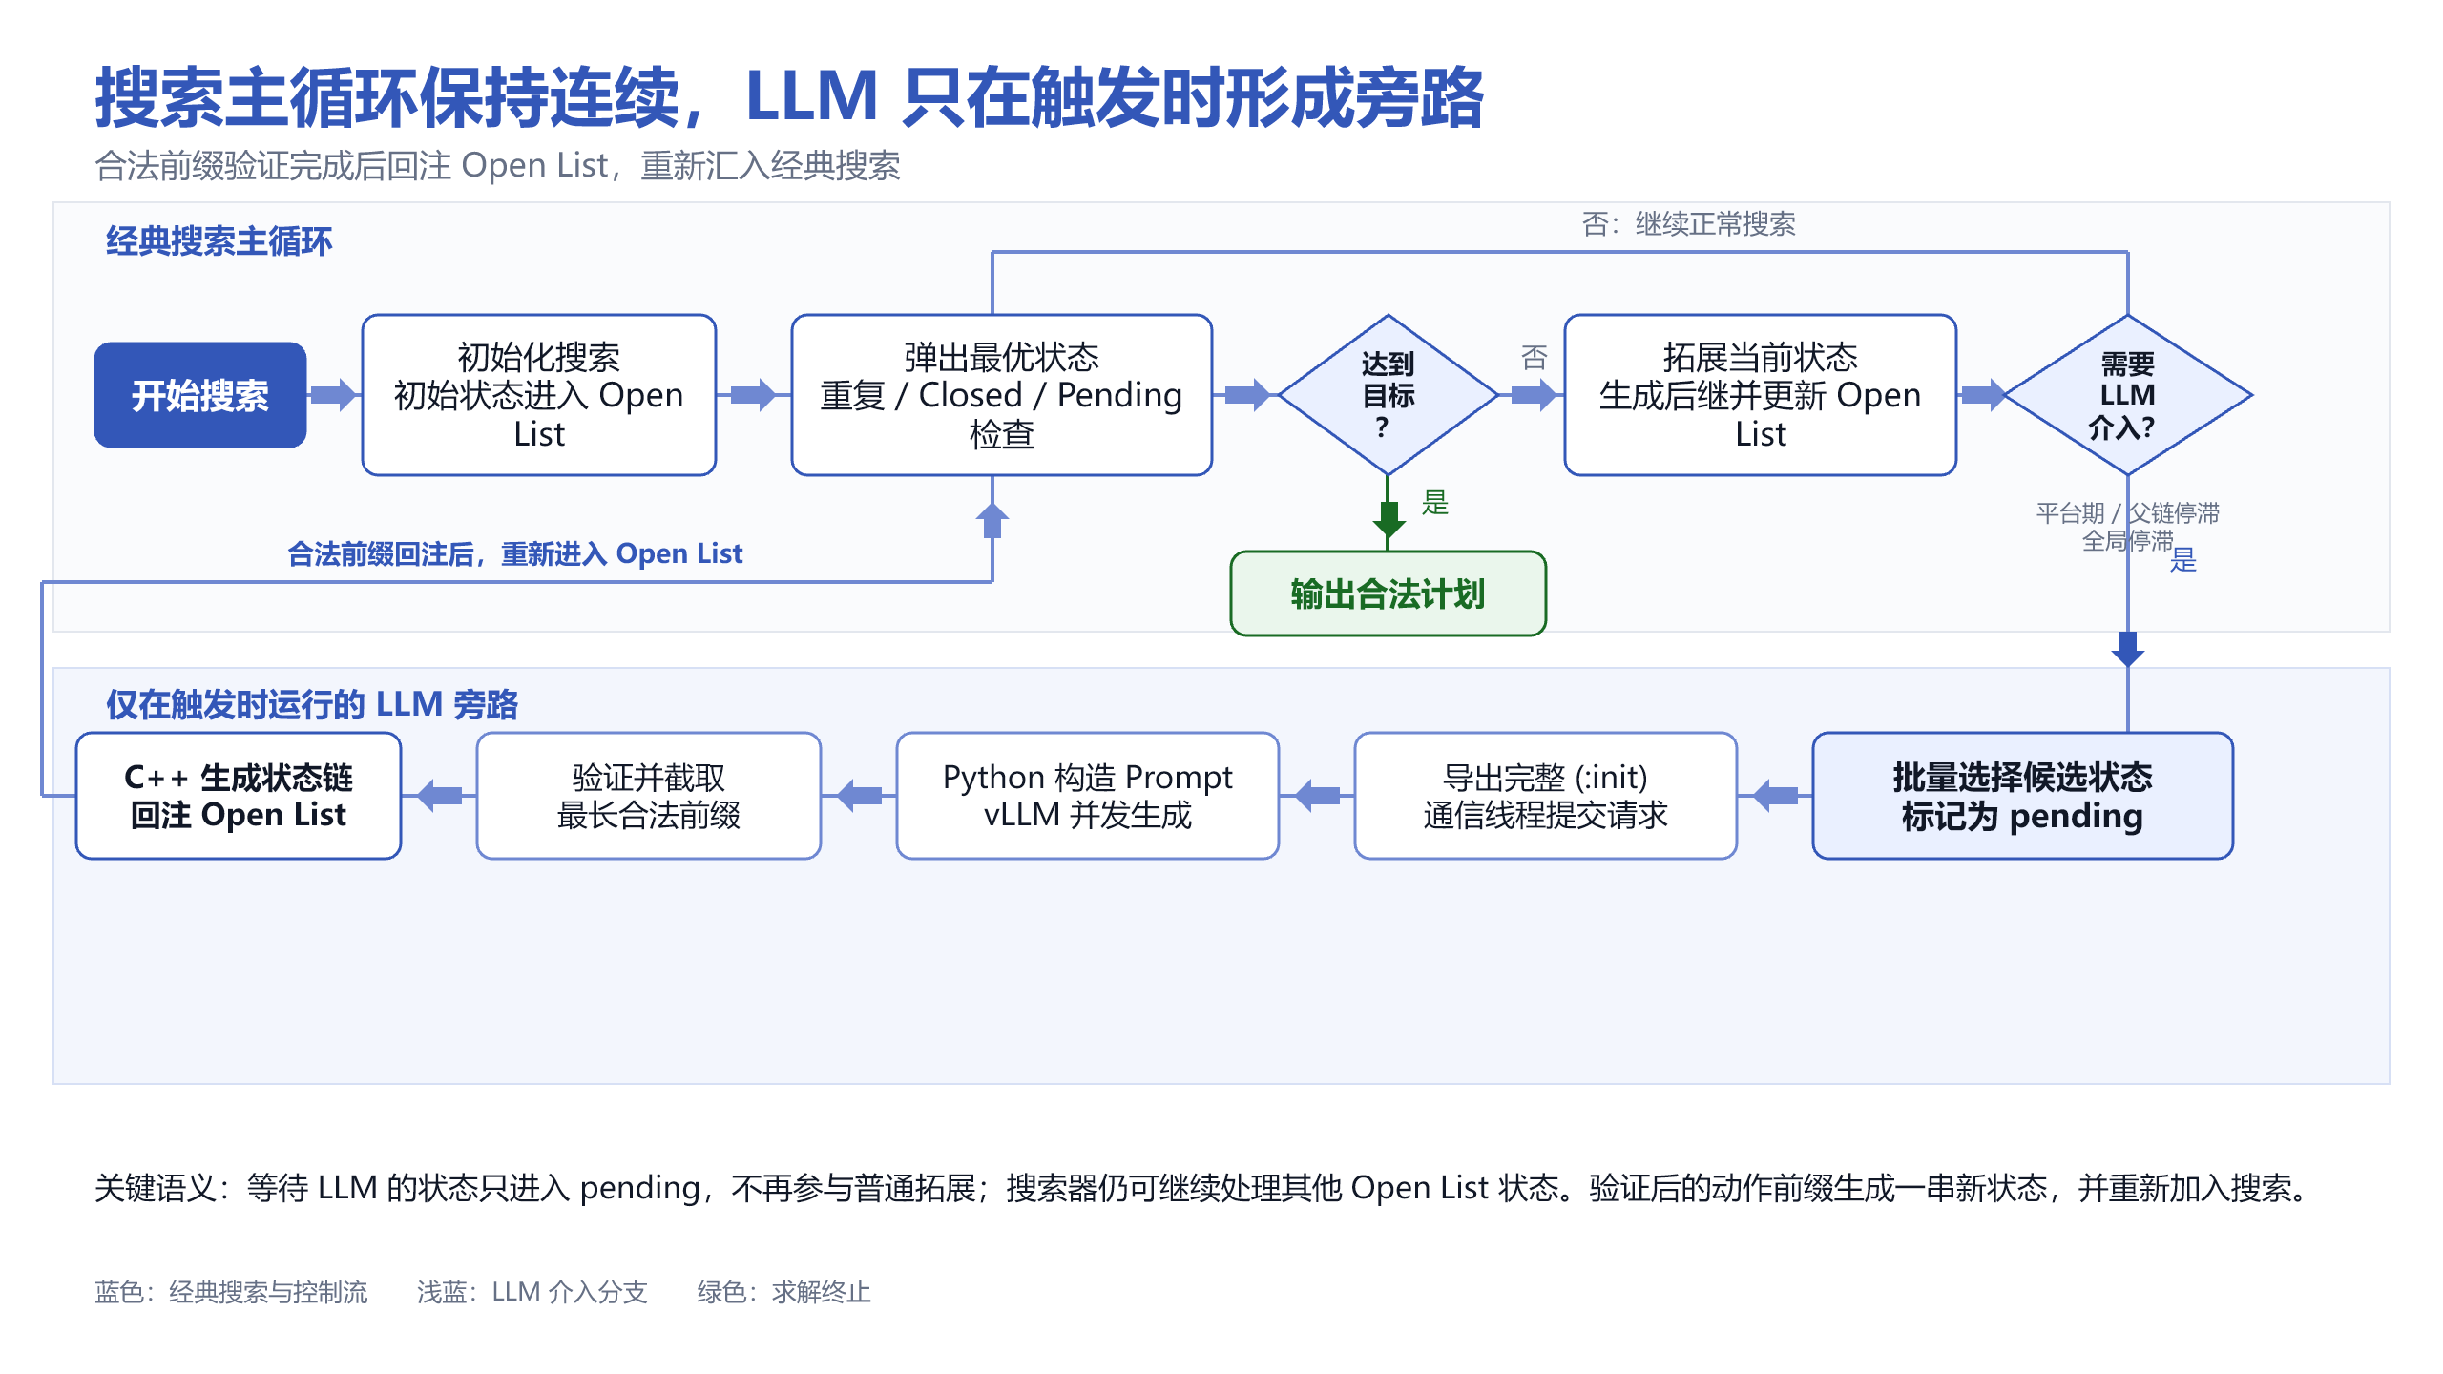

Slide 7
一次 LLM 介入贯穿“选择—生成—回注”三个阶段
搜索器
Python + vLLM
搜索器
筛选与挂起
触发器选择状态，导出完整 init，并加入 pending。
构造与验证
补齐 domain 与 goal，生成并截取最长合法前缀。
状态回注
沿动作前缀生成状态链，加入 Open List 继续搜索。

Slide 8
三类信号共同判断何时值得调用 LLM
触发检测服务于请求筛选，而不是替代启发式搜索
全局检测按固定搜索步数运行，从 Frontier 中批量选择高价值状态；父链停滞则在节点拓展时进行轻量判断。三类信号最终共享去重、pending 上限和请求预算。
对 h 的改善判断使用相对阈值，并以很小的绝对阈值处理接近 0 的情况，避免不同问题之间的量纲差异。
Frontier 平台
前 K 个状态的 h 与 f 变异系数都较低，搜索缺少明确方向。
父链停滞
当前状态与若干级父节点相比，h 未获得有意义的下降。
全局停滞
经过一定数量的拓展后，历史最优 h 仍没有继续改善。

Slide 9
中间状态可重构为训练分布一致的新问题
只动态替换 init，其余信息由问题编号复用
C++：导出完整世界状态
• GlobalState 生成完整 (:init ...)
• 动态谓词反映当前真假
• 静态事实与数值函数一并保留
• 事实来自状态注册表，不依赖近期动作历史
Python：复用训练 Prompt 体系
• problem_id 定位 domain 与 problem
• 保留 objects、constants 和 goal
• 用当前状态替换原始 (:init ...)
• 调用 PyPACE translator
• 使用无 assert 模板，只构造问题

Slide 10
Pending 集实现状态挂起，而不破坏原搜索语义
状态身份仍由 StateRegistry 与 StateID 统一管理
原始搜索流程
• Open List 弹出候选节点
• 检查节点是否已关闭或已失效
• 拓展合法节点并生成后继
• 更新路径代价、父节点与 Open List
• 相同世界状态映射到同一 StateID
混合搜索新增逻辑
• 请求提交后加入 pending_states
• Pending 状态再次弹出时暂不拓展
• requested_states 阻止重复请求
• LLM 返回后移出 pending
• 合法前缀生成的新状态重新参与搜索

Slide 11
本地 HTTP 将搜索线程与长时推理解耦
通信与并发
H20 部署 9B 模型的既有实验中，并发达到 100 时 KV cache 仍约占五分之一。等待响应的线程休眠在 socket 上，现阶段无需重构为复杂异步协议。
非阻塞提交
并发线程池
搜索线程只负责 submit / poll，不直接等待网络响应。
C++ worker 与 Python 请求线程可扩展到约 100 个并发。
乱序关联
资源控制
request_id 与 state_id 保证响应按状态正确回收。
提高 HTTP 超时，并用 pending 上限限制请求总量。

Slide 12
接口设计围绕一份最小请求和一份可信响应
C++ 只发送当前 init；其余上下文在 Python 侧补全
状态接口
get_pddl_init_string() 输出完整 (:init ...)
请求
request_id · state_id · problem_id
reason · g · h · init
响应
request_id · state_id · status
actions：已经验证的合法动作前缀
责任边界
Python 负责模型输出解析与合法性验证；C++ 信任返回前缀，只负责状态生成与 Open List 回注。
Prompt 接口
build(problem_id, init) 返回 system / user
通信接口
submit(request) + poll_completed()

Slide 13
关键基础链路已经打通，核心闭环仍待完成
当前工程状态
模块 | 状态 | 已验证内容 | 下一步
运行环境 | 完成 | WSL 编译测试 | 可复现
状态导出 | 完成 | 完整 init | 测性能
介入判定 | 完成 | 三类触发 | 做消融
挂起机制 | 框架完成 | pending 集 | 收结果
C++ 通信 | 完成 | 并发 submit / poll | 超时取消
Python 控制 | 完成 | 并发接收 | 接 vLLM
Prompt 构造 | 完成 | PyPACE 模板 | 做缓存
动作验证 | 待完成 | 方案已定 | 合法前缀
OpenList 回注 | 待完成 | 流程已定 | 闭环联调
状态提取、触发判定、挂起框架和双端通信已经能够运行并产生可检查日志。
下一阶段的关键不是继续增加探针，而是打通 vLLM 推理、动作验证和 Open List 回注。

Slide 14
下一阶段按“推理—验证—优化”完成闭环
近期
闭环
实验
接入 vLLM
提交请求并解析动作序列。
验证与回注
验证合法前缀，在 C++ 中生成状态链。
性能优化
缓存静态 Prompt，控制验证并发。

Slide 15
最终评价标准是能否降低总求解时间
对比基线、消融触发器，并分解每一部分开销
实验将比较原始 C++ 搜索器、LLM 独立求解和混合求解器；同时分别关闭 Frontier 平台、父链停滞和全局停滞机制，观察各触发器的贡献。
所有收益都必须在保持计划合法和问题可解的前提下成立。
求解效率
总时间、成功率、状态拓展数，以及相对基线的加速比。
LLM 利用率
请求数、有效前缀比例、平均合法前缀长度与过期率。
系统开销
Prompt 构造、推理、验证、通信和回注分别耗时多少。

Slide 16
搜索器保证可靠性，LLM 提供有价值的跳步
总结与讨论
当前结论
框架可行
最重要的设计判断
单纯依赖 LLM 生成完整计划不够可靠；但模型经常给出可验证的合法前缀。
将这些前缀作为搜索器的候选跳步，可以保留经典搜索的状态管理与正确性基础。
把搜索中间状态视为新的初始状态，只动态替换 init，就能复用原有训练 Prompt 体系。
下一步的工程决策
最终检验
优先完成 vLLM—合法前缀验证—Open List 回注闭环，再开展触发策略与并发参数实验。
在保持计划合法性的前提下，混合方法能否稳定降低总求解时间？

